Slide 1
السلام عليكم ورحمة الله وبركاته
مرحبًا بكم قادة رابع المتميزون
معنا في حصة اليوم

Slide 2
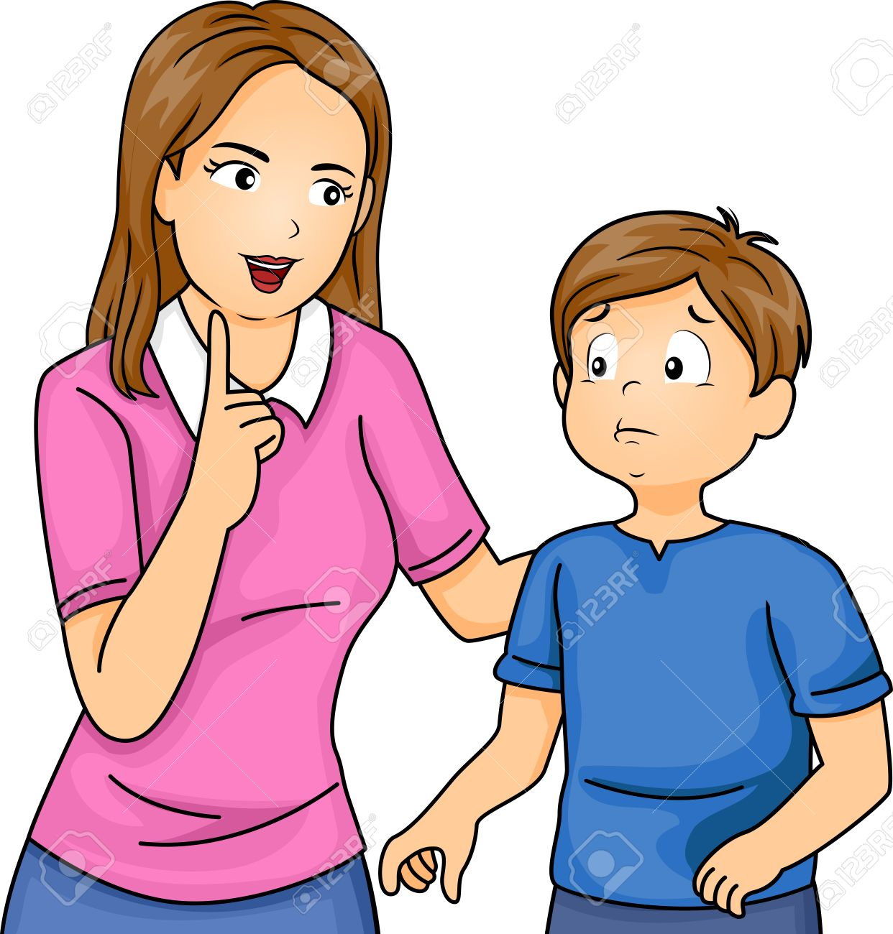
قَوانين حِصَّة التعلم عن بعد
X
أَبْتَعِد عَنْ ضّجيج مَنْ حَوْلي
أسْتَأذِنُ قَبْلِ التَّحّدِّث
اُفَكِّر وأُجيبُ بِمُفْرَدي
دونَ مساعَدَة أُمي
أسْتَمِع إلى الْمُعَلَّمة بِتِرْكيز
ألْتَزِمُ الصَّمْتَ وأغلِق
مُكَبِّرَ الصَّوت
الْبَرْنامج مُراقَب
أدَوِّن مُلاحَظاتي

Slide 3
الحضور والغياب

Slide 4
الروتين اليومي

Slide 5
مشروع بالقراءة نرتقي
القراءة المعبرة | وضوح الصوت | السرعة والطلاقة | صحة القراءة
5 | 5 | 5 | 5
تقييم بالأقران
فِقْرَة القراءة لقادة رابع 1 + 2
وسام

Slide 6
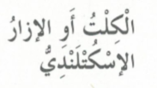
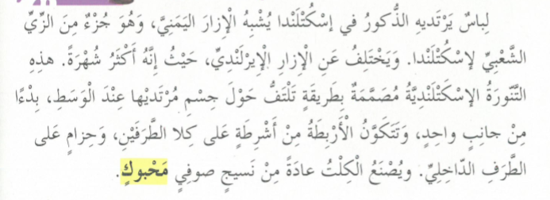
مشروع بالقراءة نرتقي
القراءة المعبرة | وضوح الصوت | السرعة والطلاقة | صحة القراءة
5 | 5 | 5 | 5
تقييم بالأقران
فِقْرَة القراءة لقادة رابع 3 + 4
وسام

Slide 7
إضاءة
كلمة / نصيحة
لقارئ اليوم المتميز

Slide 8
التهيئة الحافزة

Slide 10
اليــوم : الثلاثاء
التاريخ : 9/ فبراير - 2021
27 جمادى الثانية 1442 هـ
المادة : اللغة العربية
معلمة المادة : نورة الكعبي

Slide 11
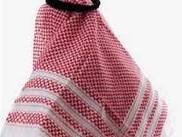
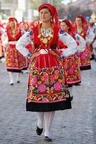
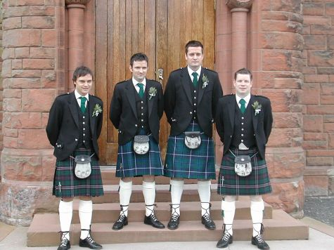
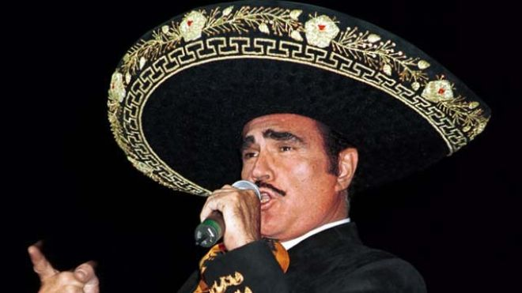
الأزياء حول العالم
نواتج التعلم :
1 – يقرأ المتعلم النص قراءة جهرية وبطلاقة .
2 - يحدد المتعلم الفكرة الرئيسة الواردة في النص .
01
03
05
02
04

Slide 12
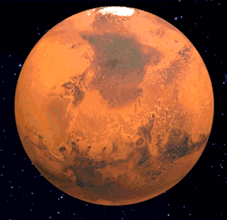
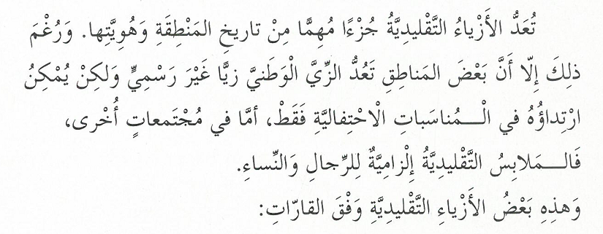

Slide 13
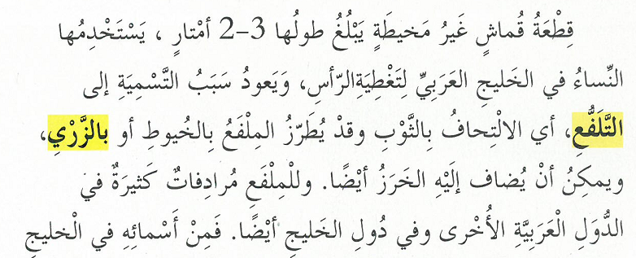

Slide 15
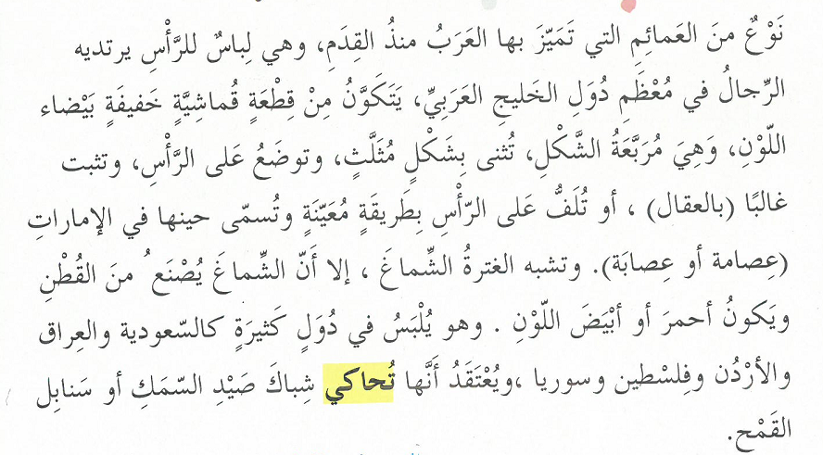

Slide 16
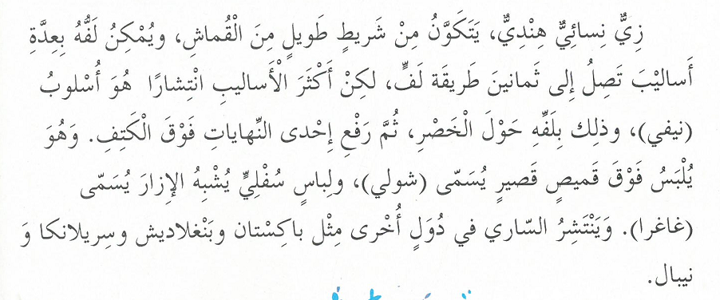

Slide 17
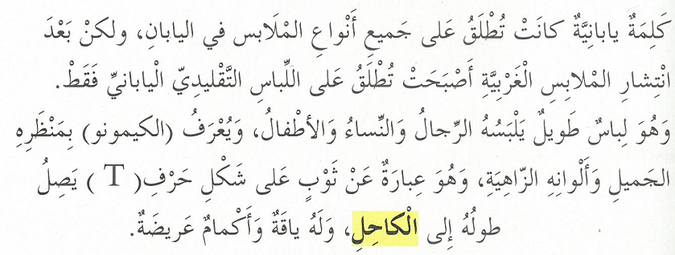

Slide 18
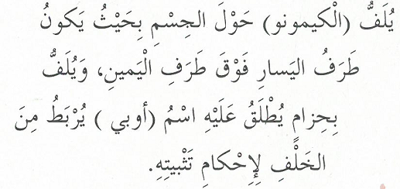
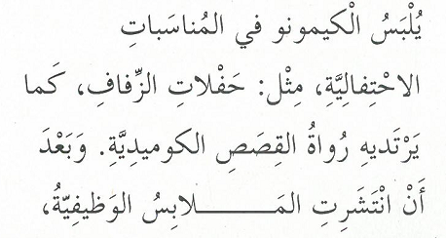

Slide 19
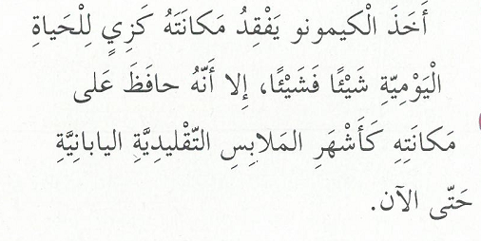

Slide 20
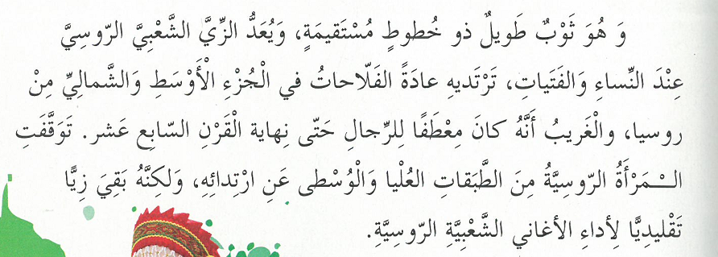

Slide 21
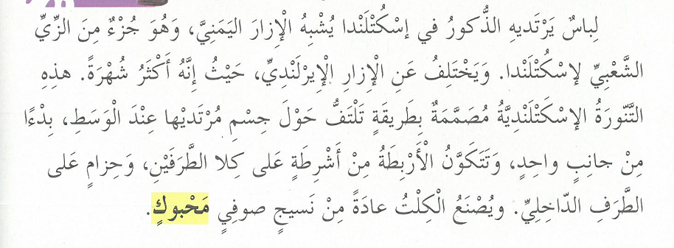

Slide 22
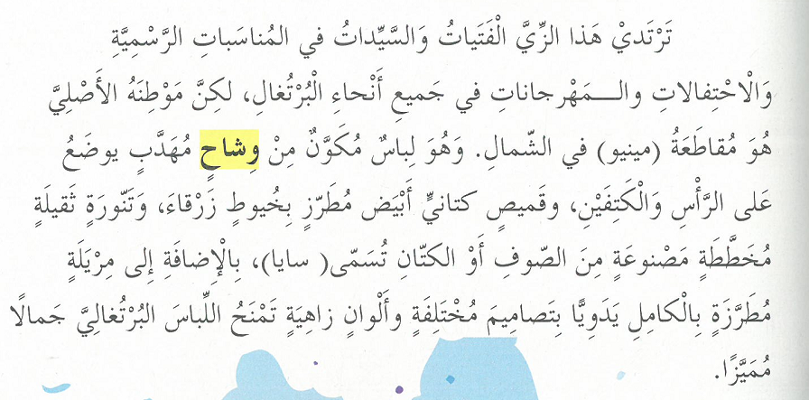

Slide 23
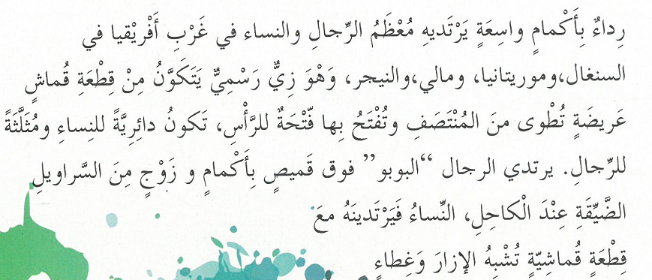

Slide 26
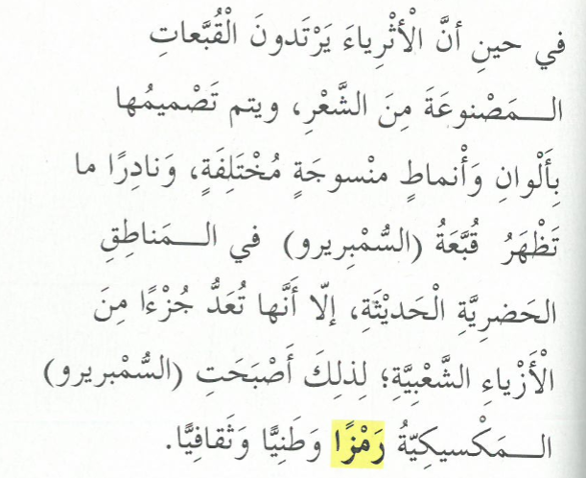

Slide 28
توزيع الأسماء على المجموعات
قادة رابع 3
الشموخ
الطموح
https://forms.office.com/Pages/ResponsePage.aspx?id=ZN_eq0qrBUuqA_TbXZ4ii8dCUjkQzyJFvW7VtFgkTWZUMU85UldBNUVXUzVMRTFHMkYxNDJJS1BSNC4u
https://www.liveworksheets.com/1-cf1731565xf
المعالي
التفاؤل
https://www.liveworksheets.com/1-es1731525fn
https://www.liveworksheets.com/1-aa1731543ra

Slide 29
تذكرة خروج
في رأيك يا بطل ..
ما الفائدة من درس اليوم ؟
الإجابة في الدردشة

Slide 30
شكراً على حسن استماعكم وتفاعلكم معي .. وأتمنى أن الدرس قد نال على إعجابكم ..... أرجو منكم الاستعداد للمحادثة ( تصميم ملصق إعلاني للمشروع الخيري )
معلمتكم المحبة : نورة الكعبي

